Slide 1
네트워크
프로그래밍
01. Wireshark 이해
CONTENTS
Wireshark 화면을capture해서 Packet list window, Packet details window, Packet byte window를 명시한다.
ARP packet을 capture하고 강의노트에 명시된 방법을 참고해서 Layer구조를 설명하라.
DNS packet을 capture하고 Layer 구조를 설명하라.
휴먼지능정보공학과 201810800
이혜인

Slide 2
1. Wireshark 화면을 capture해서 Packet list window, Packet details window, Packet byte window를 명시한다.
2. ARP packet을 capture하고 강의노트에 명시된 방법을 참고해서 Layer구조를 설명하라.
- 각 Layer별 프로토콜을 명시하라.
- Encapsulation 구조를 명시하라.
- 각 layer별 목적지주소(DA)와 발신지주소(SA)를 명시하라.
3. DNS packet을 capture하고 Layer 구조를 설명하라.
- 각 Layer별 프로토콜을 명시하라.
- Encapsulation 구조를 명시하라.
- 각 layer별 목적지주소(DA)와 발신지주소(SA)를 명시하라.
Index

Slide 3
Wireshark
1. Wireshark 화면을 capture해서 Packet list window, Packet details window, Packet byte window를 명시한다.

Slide 4
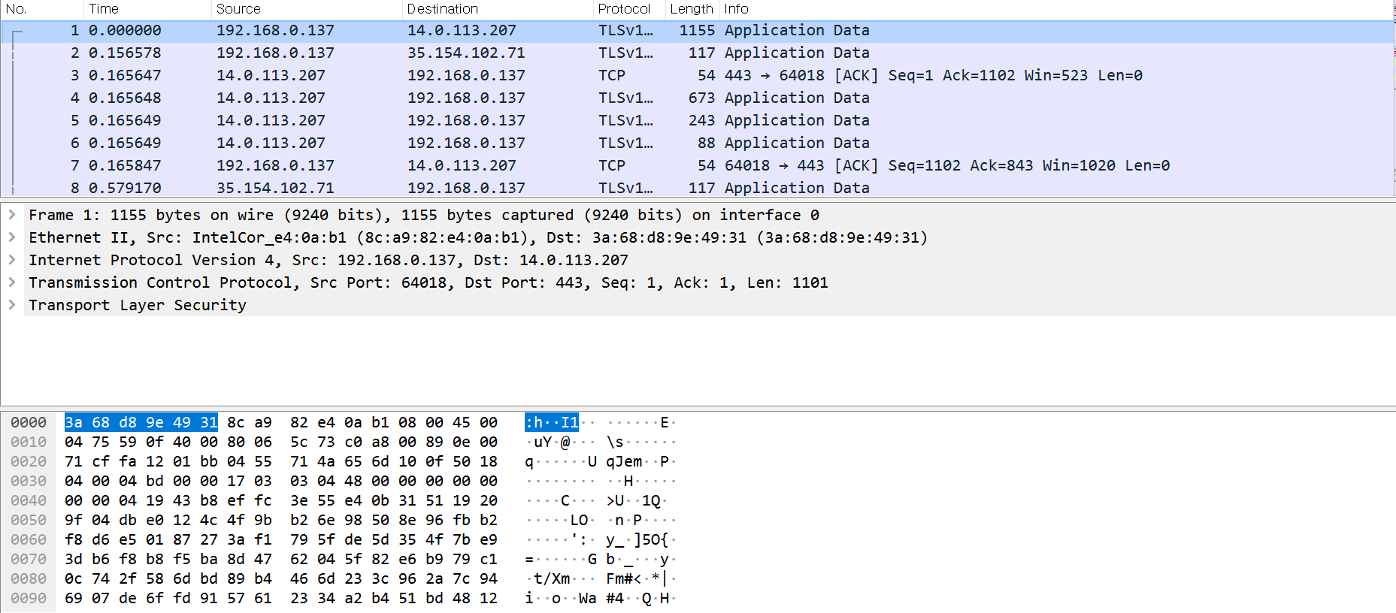
1. Wireshark 화면을 capture해서 Packet list window, Packet details window, Packet byte window를 명시한다.
Wireshark
Packet list window
Packet details window
Packet byte window

Slide 5
1. Wireshark 화면을 capture해서 Packet list window, Packet details window, Packet byte window를 명시한다.
Wireshark
Packet list window
Wireshark이 capture한 packet들을 시간 순서대로 나열해서 보여줌
No. : capture된 순서
Time : packet이 capture된 상대적인 시간
Source, Destination : packet의 출발지와 목적지 주소
Protocol : packet이 포함하는 주요 프로토콜
Length : byte단위의 길이
Info : 해당 packet이 내포하고 있는 주요 정보

Slide 6
1. Wireshark 화면을 capture해서 Packet list window, Packet details window, Packet byte window를 명시한다.
Wireshark
Packet details window
Packet list windows에서 선택된 packet의 자세한 사항을 알려줌
각 Layer별 프로토콜
각 Layer 별 Encapsulation 구조, byte 크기
각 layer별 목적지주소(DA)와 발신지주소(SA) 등을 알 수 있음

Slide 7
1. Wireshark 화면을 capture해서 Packet list window, Packet details window, Packet byte window를 명시한다.
Wireshark
Packet byte window
Packet details windows에서 선택된 부분에 해당하는 Hexadecimal data를 보여줌

Slide 8
Wireshark
2. ARP packet을 capture하고 강의노트에 명시된 방법을 참고해서 Layer구조를 설명하라.
- 각 Layer별 프로토콜을 명시하라.
- Encapsulation 구조를 명시하라.
- 각 layer별 목적지주소(DA)와 발신지주소(SA)를 명시하라.

Slide 9
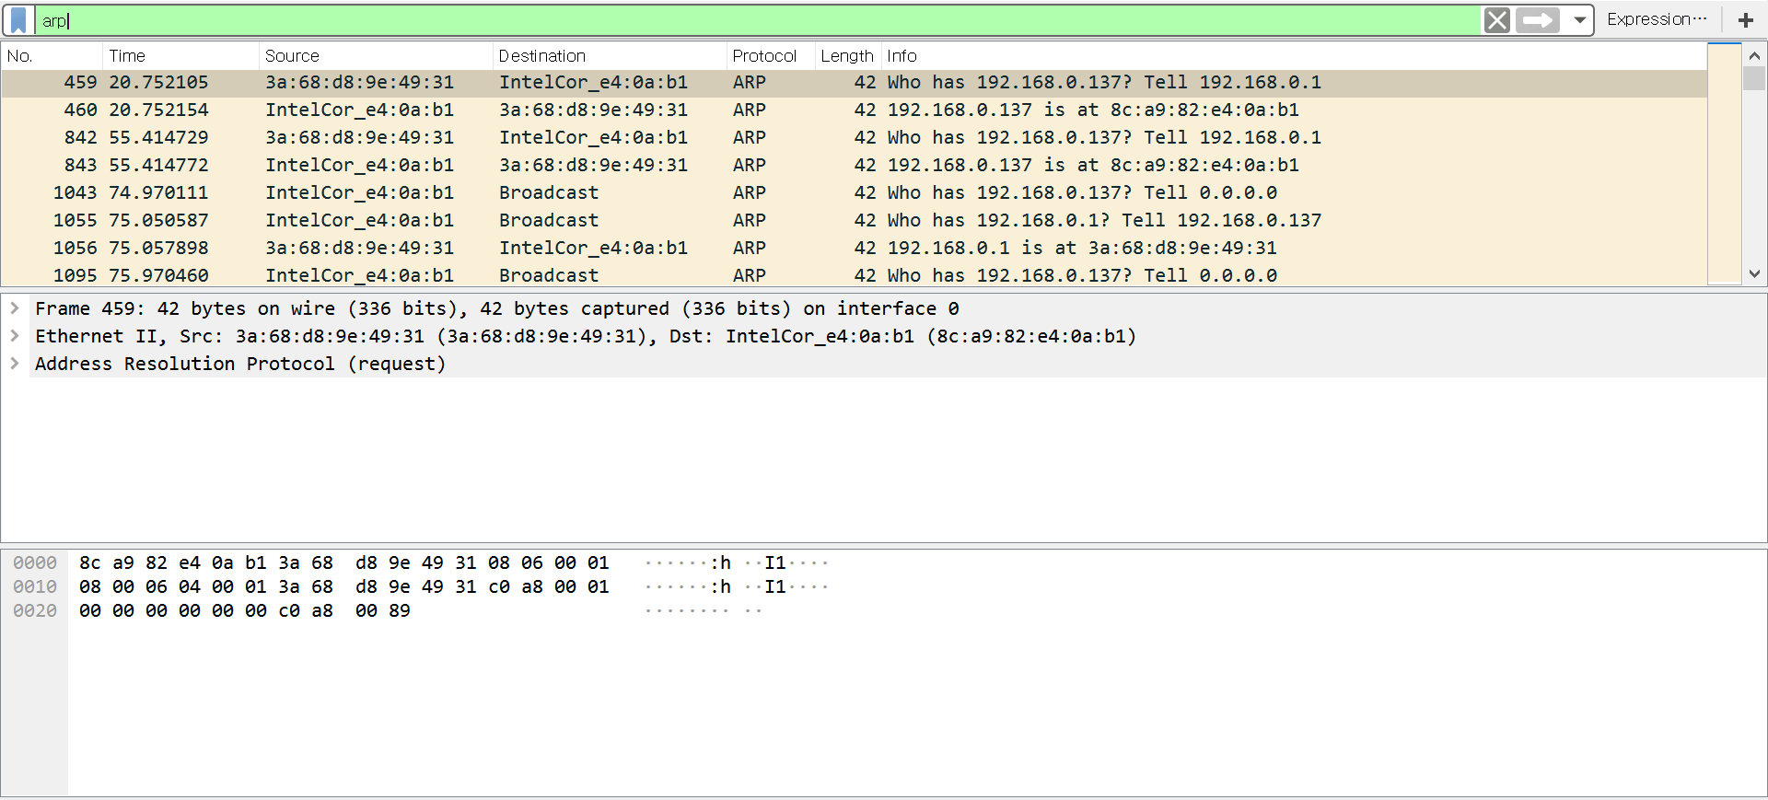
2. ARP packet을 capture하고 강의노트에 명시된 방법을 참고해서 Layer구조를 설명하라.
Wireshark
ARP Packet
ARP(Address Resolution Protocol)은 성공적인 데이터 교환을 위해
존재하는 수많은 프로토콜 중 하나

Slide 10
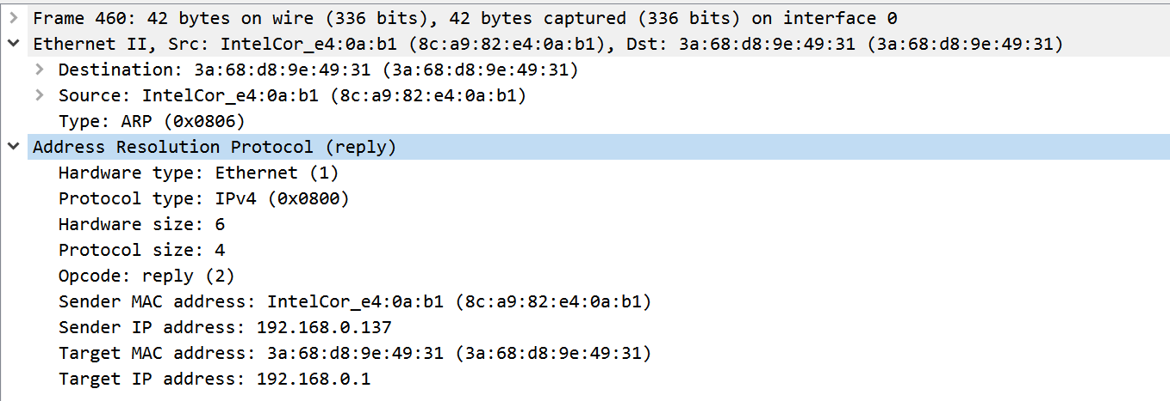
2. ARP packet을 capture하고 강의노트에 명시된 방법을 참고해서 Layer구조를 설명하라.
Wireshark
Layer별 프로토콜 명시
Layer1(Physical Layer) + Layer2(Data Link Layer) : Ethernet
Layer3(Network Layer) : ARP(Address Resolution Protocol)

Slide 11
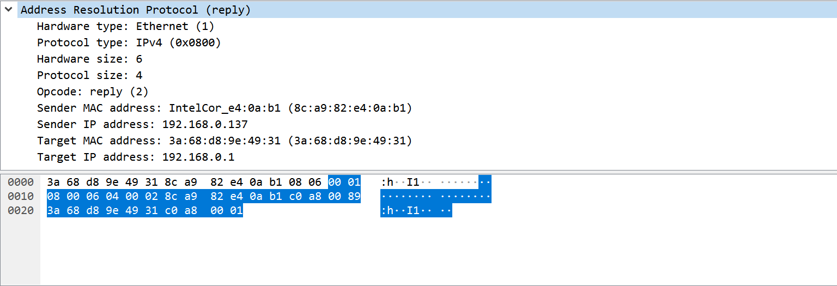
2. ARP packet을 capture하고 강의노트에 명시된 방법을 참고해서 Layer구조를 설명하라.
Encapsulation 구조 명시
Wireshark
Layer3(Network Layer) : APR Packet

Slide 12
2. ARP packet을 capture하고 강의노트에 명시된 방법을 참고해서 Layer구조를 설명하라.
Encapsulation 구조 명시
Wireshark
Layer3(Network Layer) : APR Packet
Hardware type
(2)
Protocol type
(2)
Hardware size
(1)
Protocol size
(1)
Opcode
(2)
Sender MAC address(6)
Sender IP address(4)
Target MAC address(6)
Target IP address(4)
28 Byte
Hardware type : Ethernet (1) - 2byte
Protocol type : IPv4(0x0800) – 2byte
Hardware size : 6 – 1byte
Protocol size : 4 – 1byte
Opcode : reply (2) – 2byte
Sender MAC address: IntelCor_e4:0a:b1 (8c:a9:82:e4:0a:b1) – 6byte
Sender IP address: 192.168.0.137 – 4byte
Target MAC address: 3a:68:d8:9e:49:31 (3a:68:d8:9e:49:31) – 6byte
Target IP address: 192.168.0.1 – 4byte

Slide 13
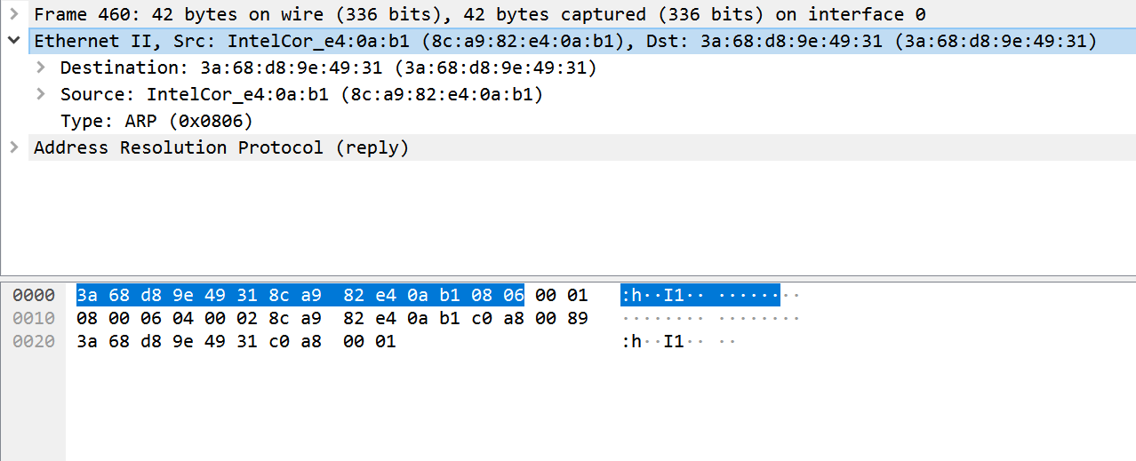
2. ARP packet을 capture하고 강의노트에 명시된 방법을 참고해서 Layer구조를 설명하라.
Encapsulation 구조 명시
Wireshark
Layer1(Physical Layer) + Layer2(Data Link Layer) : Ethernet Frame

Slide 14
2. ARP packet을 capture하고 강의노트에 명시된 방법을 참고해서 Layer구조를 설명하라.
Encapsulation 구조 명시
Wireshark
Layer1(Physical Layer) + Layer2(Data Link Layer) : Ethernet Frame
Ethernet Header(14 Byte)
Destination Address(6)
Source
Address(6)
Type
(2)
ARP Packet(28byte)
Ethernet Frame(42 Byte)
Destination: 3a:68:d8:9e:49:31 (3a:68:d8:9e:49:31) – 6byte
Source: IntelCor_e4:0a:b1 (8c:a9:82:e4:0a:b1) – 6byte
Type: ARP (0x0806) – 2byte
ARP Packet – 28byte

Slide 15
2. ARP packet을 capture하고 강의노트에 명시된 방법을 참고해서 Layer구조를 설명하라.
Encapsulation 구조 명시
Wireshark
Hardware type
(2)
Protocol type
(2)
Hardware size
(1)
Protocol size
(1)
Opcode
(2)
Sender MAC address(6)
Sender IP address(4)
Target MAC address(6)
Target IP address(4)
Destination Address(6)
Source
Address(6)
Type
(2)
ARP Packet(28byte)
→ Layer3(Network Layer)의 APR Packet과 Layer1(Physical Layer) 과Layer2(Data Link Layer)의 Ethernet Frame을 Encapsulation 구조 명시

Slide 16
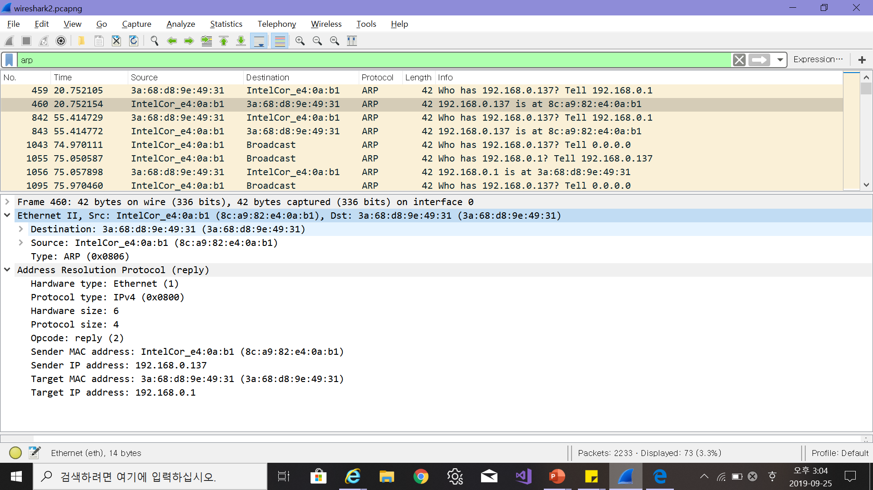
2. ARP packet을 capture하고 강의노트에 명시된 방법을 참고해서 Layer구조를 설명하라.
Wireshark
각 Layer별 목적지 주소(DA)와 발신지 주소(SA) 명시
Layer1(Physical Layer) + Layer2(Data Link Layer)
→ DA(Destination) : 3a:68:d8:9e:49:31 (3a:68:d8:9e:49:31)
→ SA(Source) : IntelCor_e4:0a:b1 (8c:a9:82:e4:0a:b1)
Layer3(Network Layer)
→없다.

Slide 17
Wireshark
3. DNS packet을 capture하고 Layer 구조를 설명하라.
- 각 Layer별 프로토콜을 명시하라.
- Encapsulation 구조를 명시하라.
- 각 layer별 목적지주소(DA)와 발신지주소(SA)를 명시하라.

Slide 18
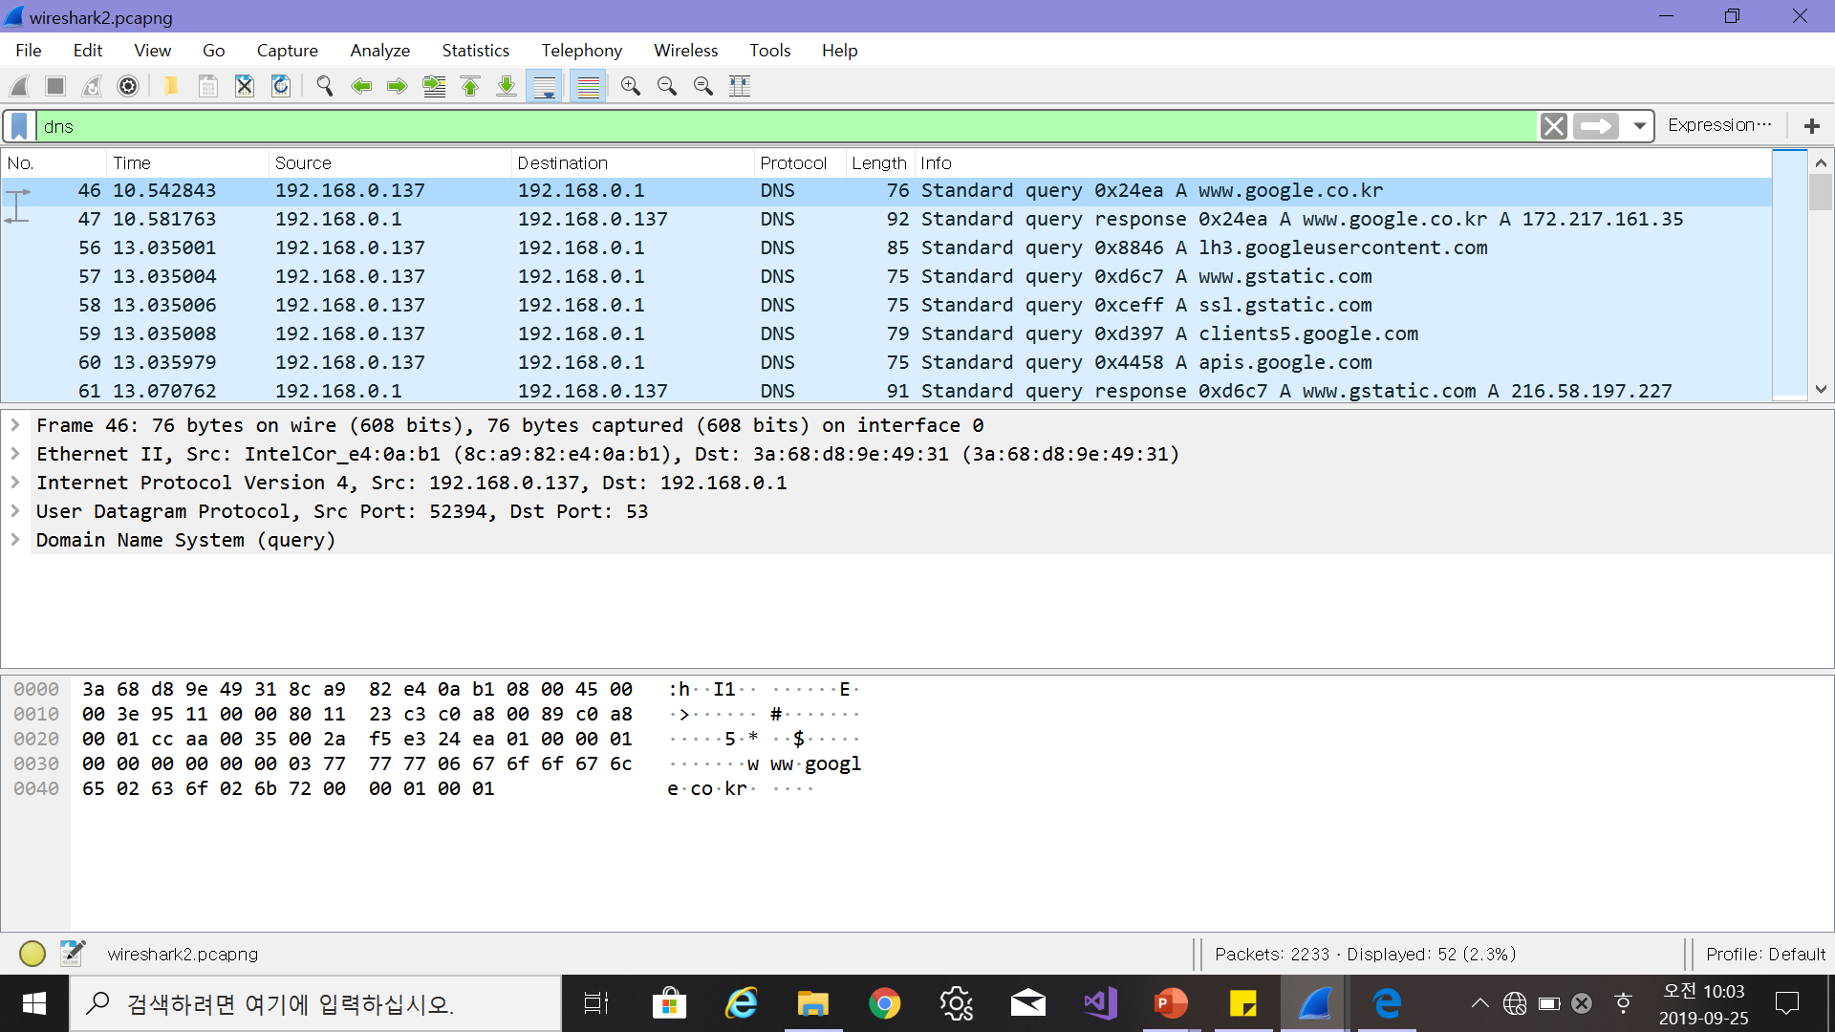
3. DNS packet을 capture하고 Layer 구조를 설명하라.
Wireshark
DNS Packet

Slide 19
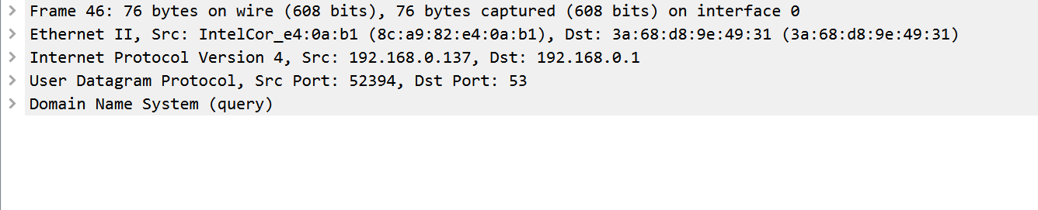
3. DNS packet을 capture하고 Layer 구조를 설명하라.
Wireshark
Layer별 프로토콜 명시
Layer1(Physical Layer) + Layer2(Data Link Layer) : Ethernet
Layer3(Network Layer) : IPv4(Internet Protocol Version 4)
Layer4(Transport Layer) : UDP(User Datagram Protocol)
Layer5(Application Layer) : DNS(Domain Name System)

Slide 20
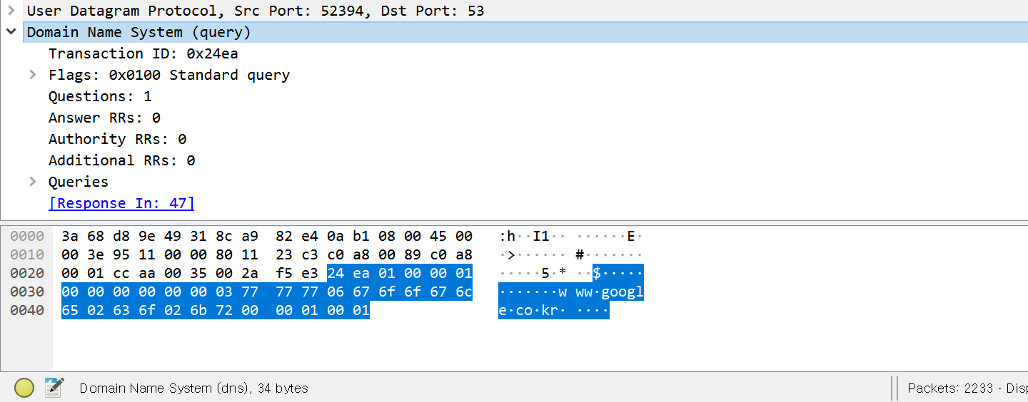
3. DNS packet을 capture하고 Layer 구조를 설명하라.
Encapsulation 구조 명시
Wireshark
Layer5(Application Layer) : DNS Packet

Slide 21
3. DNS packet을 capture하고 Layer 구조를 설명하라.
Encapsulation 구조 명시
Wireshark
Layer5(Application Layer) : DNS Packet
Transaction ID
(2)
Flags
(2)
Questions
(2)
Answer RRs
(2)
Authority RRs
(2)
Additional RRs
(2)
Queries(22byte)
34 Byte
Transaction ID: 0x24ea – 2byte
Flags: 0x0100 Standard query – 2byte
Questions: 1 – 2byte
Answer RRs: 0 – 2byte
Authority RRs: 0 – 2byte
Additional RRs: 0 – 2byte
Queries – 22byte

Slide 22
3. DNS packet을 capture하고 Layer 구조를 설명하라.
Encapsulation 구조 명시
Wireshark
Layer5(Application Layer) : DNS Packet
Flags 내용
0... .... .... .... = Response: Message is a query
.000 0... .... .... = Opcode: Standard query (0)
.... ..0. .... .... = Truncated: Message is not truncated
.... ...1 .... .... = Recursion desired: Do query recursively
.... .... .0.. .... = Z: reserved (0)
.... .... ...0 .... = Non-authenticated data: Unacceptable
Queries 내용
www.google.co.kr: type A, class IN

Slide 23
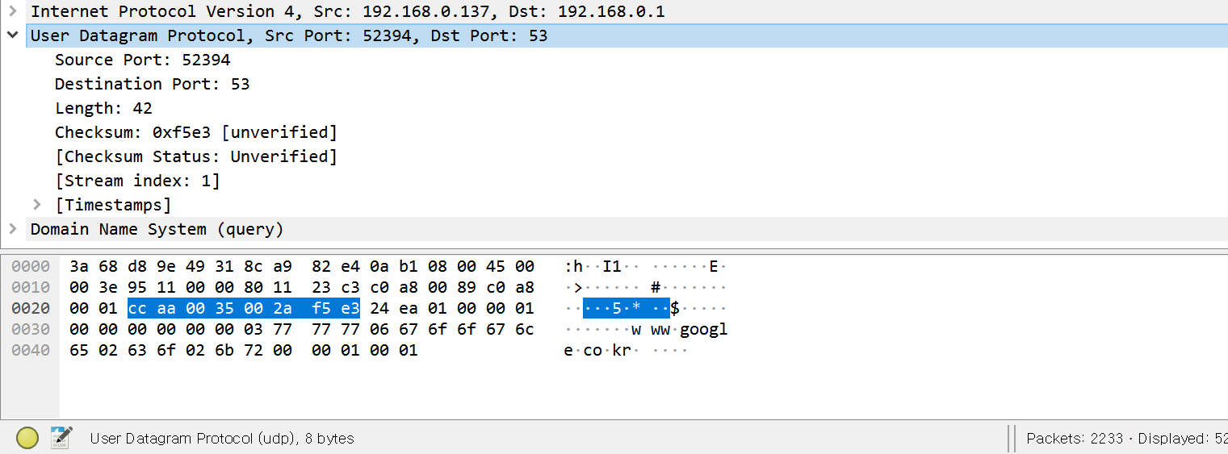
3. DNS packet을 capture하고 Layer 구조를 설명하라.
Encapsulation 구조 명시
Wireshark
Layer4(Transport Layer) : UDP(User Datagram Protocol) Segment

Slide 24
3. DNS packet을 capture하고 Layer 구조를 설명하라.
Encapsulation 구조 명시
Wireshark
Layer4(Transport Layer) : UDP(User Datagram Protocol) Segment
UDP Header(8 Byte)
Source Port
(2)
Destination Port
(2)
Length
(2)
Checksum
(2)
DNS Packet(34byte)
42 Byte
Source Port: 52394 – 2byte
Destination Port: 53 – 2byte
Length: 42 – 2byte
Checksum: 0xf5e3 [unverified] – 2byte
[Checksum Status: Unverified]
[Stream index: 1]
[Timestamps]
DNS Packet - 34byte

Slide 25
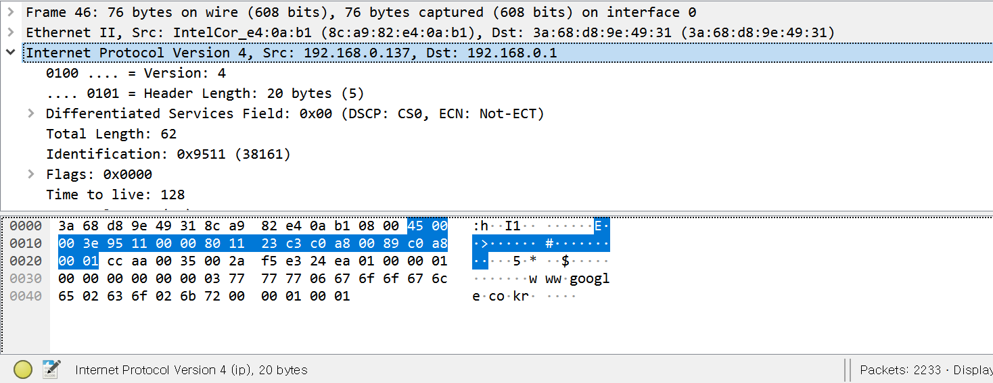
3. DNS packet을 capture하고 Layer 구조를 설명하라.
Encapsulation 구조 명시
Wireshark
Layer3(Network Layer) : IPv4(Internet Protocol Version 4) Packet

Slide 26
3. DNS packet을 capture하고 Layer 구조를 설명하라.
Encapsulation 구조 명시
Wireshark
Layer3(Network Layer) : IPv4(Internet Protocol Version 4) Packet
IP Header(20 Byte)
Version + Header Length
(1)
Total Length
(2)
Identification
(2)
Flags
(2)
Time to live
(1)
Header checksum
(2)
Source(4)
Destination(4)
UDP Segment
DSF
(1)
Protocol
(1)
62 Byte
UDP Segment(42byte)

Slide 27
3. DNS packet을 capture하고 Layer 구조를 설명하라.
Encapsulation 구조 명시
Wireshark
Layer3(Network Layer) : IPv4(Internet Protocol Version 4) Packet
0100 .... = Version: 4
.... 0101 = Header Length: 20 bytes (5) – 1byte(Version + Header Length)
Differentiated Services Field: 0x00 (DSCP: CS0, ECN: Not-ECT) – 1byte
Total Length: 62 – 2byte
Identification: 0x9511 (38161) – 2byte
Flags: 0x0000 – 2byte
Time to live: 128 – 1byte
Protocol: UDP (17) – 1byte
Header checksum: 0x23c3 [validation disabled] – 2byte
[Header checksum status: Unverified]
Source: 192.168.0.137 – 4byte
Destination: 192.168.0.1 – 4byte

Slide 28
3. DNS packet을 capture하고 Layer 구조를 설명하라.
Encapsulation 구조 명시
Wireshark
Layer3(Network Layer) : IPv4(Internet Protocol Version 4) Packet
Differentiated Services Field 내용
0000 00.. = Differentiated Services Codepoint: Default (0)
.... ..00 = Explicit Congestion Notification: Not ECN-Capable Transport (0)
Flags 내용
0... .... .... .... = Reserved bit: Not set
.0.. .... .... .... = Don't fragment: Not set
..0. .... .... .... = More fragments: Not set
...0 0000 0000 0000 = Fragment offset: 0

Slide 29
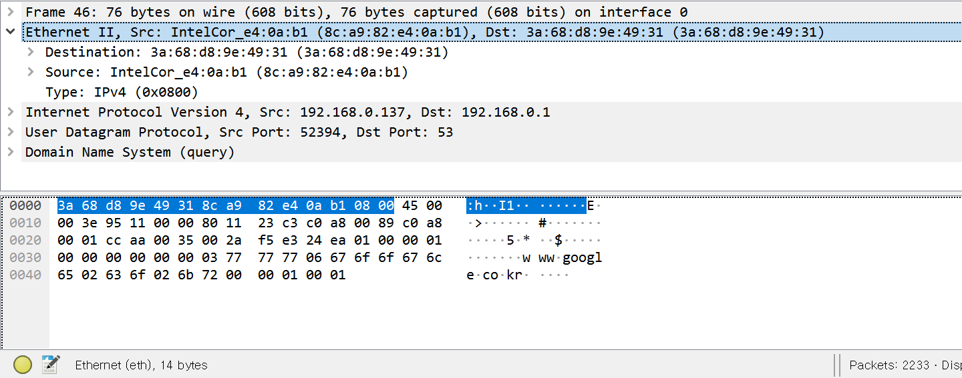
3. DNS packet을 capture하고 Layer 구조를 설명하라.
Encapsulation 구조 명시
Wireshark
Layer1(Physical Layer) + Layer2(Data Link Layer) : Ethernet Frame

Slide 30
3. DNS packet을 capture하고 Layer 구조를 설명하라.
Encapsulation 구조 명시
Wireshark
Layer1(Physical Layer) + Layer2(Data Link Layer) : Ethernet Frame
Ethernet Header(14 Byte)
Destination
(6)
Source(6)
Type
(2)
IP Packet(62byte)
76 Byte
IP Packet(62byte)

Slide 31
3. DNS packet을 capture하고 Layer 구조를 설명하라.
Encapsulation 구조 명시
Wireshark
Layer1(Physical Layer) + Layer2(Data Link Layer) : Ethernet Frame
Destination: 3a:68:d8:9e:49:31 (3a:68:d8:9e:49:31) – 6byte
Source: IntelCor_e4:0a:b1 (8c:a9:82:e4:0a:b1) – 6byte
Type: IPv4 (0x0800) – 2byte
Destination 내용
Address: 3a:68:d8:9e:49:31 (3a:68:d8:9e:49:31)
.... ..1. .... .... .... .... = LG bit: Locally administered address (this is NOT the factory default)
.... ...0 .... .... .... .... = IG bit: Individual address (unicast)
Source 내용
Address: IntelCor_e4:0a:b1 (8c:a9:82:e4:0a:b1)
.... ..0. .... .... .... .... = LG bit: Globally unique address (factory default)
.... ...0 .... .... .... .... = IG bit: Individual address (unicast)

Slide 32
3. DNS packet을 capture하고 Layer 구조를 설명하라.
Encapsulation 구조 명시
Transaction ID
(2)
Flags
(2)
Questions
(2)
Answer RRs
(2)
Authority RRs
(2)
Additional RRs
(2)
Queries(22byte)
Wireshark
Source Port
(2)
Destination Port
(2)
Length
(2)
Checksum
(2)
DNS Packet(34byte)
Version + Header Length
(1)
DSF
(1)
Total Length
(2)
Identification
(2)
Flags
(2)
Time to live
(1)
Protocol
(1)
Header checksum
(2)
Source(4)
Destination(4)
UDP Segment(42byte)
Destination
(6)
Source(6)
Type
(2)
IP Packet(62byte)
→ Layer5(Application Layer)의 DNS Packet, Layer4(Transport Layer)의 UDP(User Datagram Protocol) Segment, Layer3(Network Layer)의 IPv4(Internet Protocol Version 4) Packet, Layer1(Physical Layer) 과Layer2(Data Link Layer)의 Ethernet Frame의 Encapsulation 구조 명시

Slide 33
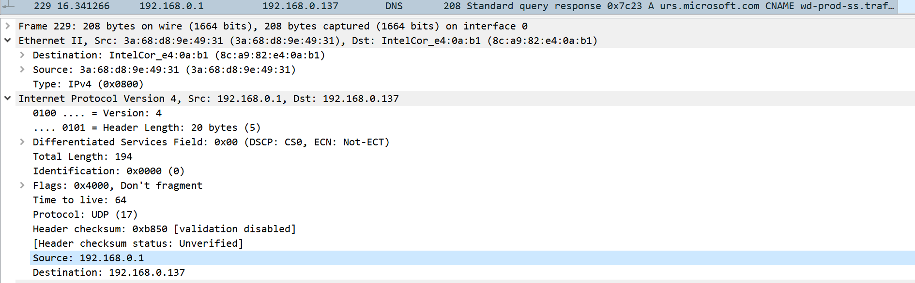
3. DNS packet을 capture하고 Layer 구조를 설명하라.
Wireshark
각 Layer별 목적지 주소(DA)와 발신지 주소(SA) 명시
Layer1(Physical Layer) + Layer2(Data Link Layer)
→ DA(Destination) : IntelCor_e4:0a:b1 (8c:a9:82:e4:0a:b1)
→ SA(Source) : 3a:68:d8:9e:49:31 (3a:68:d8:9e:49:31)
Layer3(Network Layer)
→ DA(Destination) : 192.168.0.137
→ SA(Source) : 192.168.0.1

Slide 34
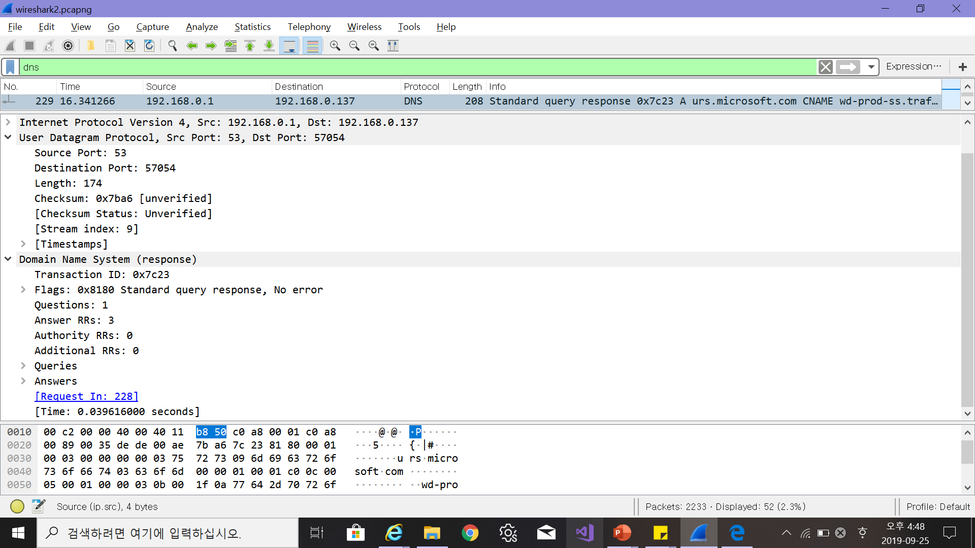
3. DNS packet을 capture하고 Layer 구조를 설명하라.
Wireshark
각 Layer별 목적지 주소(DA)와 발신지 주소(SA) 명시
Layer4(Transport Layer) : UDP(User Datagram Protocol)
→ DA(Destination Port) : 52223
→ SA(Source Port) : 53
Layer5(Application Layer) : DNS(Domain Name System)
→ 없다.

